Slide 1
机器学习
深度学习
刘吉华
liujh@hubu.edu.cn

Slide 2
目标
掌握常用的机器学习算法原理-深度学习
掌握常用机器学习算法的Python实现方法
具有一定的分析解决实际问题的能力

Slide 3
参考资料
应用：
Python数据挖掘与机器学习 魏伟一 清华大学出版社
Python与数据挖掘/大数据技术丛书
机器学习实战 蜥蜴书
理论：
机器学习 西瓜书 周志华
深度学习 花书 张志华等译

Slide 4
数据集
0- UCI机器学习库
http://archive.ics.uci.edu/ml/datasets.php
1 -Kaggle数据集
https://www.kaggle.com/datasets
非官方扩展库：
https://www.lfd.uci.edu/~gohlke/pythonlibs/

Slide 5
教学计划
第1章 人工神经网络 第2章 Tensorflow数据预处理 第3章 Tensorflow模型搭建 第4章 全连接前馈神经网络 第5章 激活函数与损失函数 第6章 网络优化与正则化 第7章 卷积神经网络

Slide 6
第8章 循环神经网络
第9章 迁移学习
第10章 自编码器
第11章 自然语言处理
第12章 GAN
第13章 强化学习
第14章 部署与实施

Slide 7
周课时安排：
1学时讲述原理（听）
1学时演示（Python实现、看）
1-2学时上机练习（练）
课堂认真学习，练习，尽量不占用课外时间。
入门！！机考60%，作业40%

Slide 8
机器学习概述
第一讲

Slide 9
第一讲
概述
常用工具
案例：Tensorflow-神经网络-深度学习

Slide 10
1、概述
定义和历史介绍
分类指标
基本方法
过度拟合问题
模型选择

Slide 11
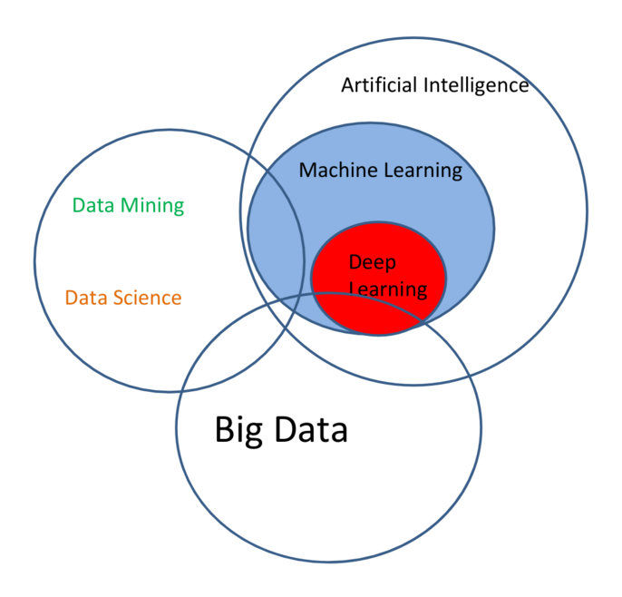

Slide 12
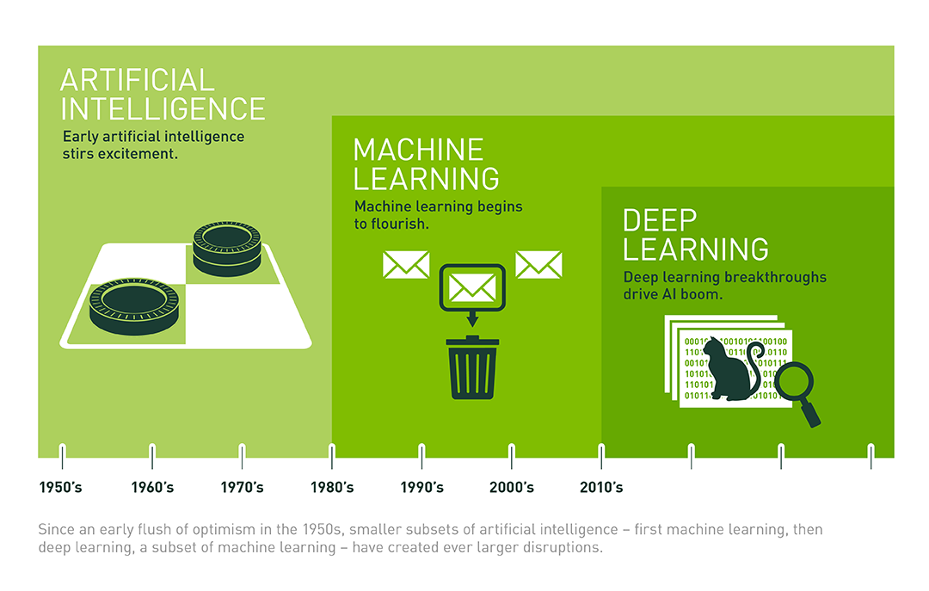
人工智能、机器学习、深度学习
机器学习是大数据分析的核心内容。机器学习解决的是找到将X和Y关联的模型F，从Data到X的步骤通常是人工完成（特征工程）。
深度学习是机器学习的一部分，其核心是自动找到对特定任务有效的特征，也即自动完成Data到X的转换。
如果我们的任务Y是模拟人类（自动驾驶、围棋AlphaGo）的行为，则这类任务称为人工智能。
1956年开始，人工智能诞生并快速发展，但技术瓶颈难以突破；
1980年代以后，模型突破带动初步产业化，但推广应用存在成本障碍；
2010年以后，信息时代催生以深度学习为代表的新一代人工智能

Slide 13
数据挖掘：
数据分析师（应用）---产品经理 机器学习：
算法工程师（理论）

Slide 14
机器学习
机器学习就是用算法解析数据，不断学习，对世界中发生的事做出判断和预测的一项技术。
机器学习是一门人工智能的科学，该领域的主要研究对象是人工智能，特别是如何在经验学习中改善具体算法的性能。
机器学习是对能通过经验自动改进的计算机算法的研究。
机器学习是用数据或以往的经验，以此优化计算机程序的性能标准。

Slide 15
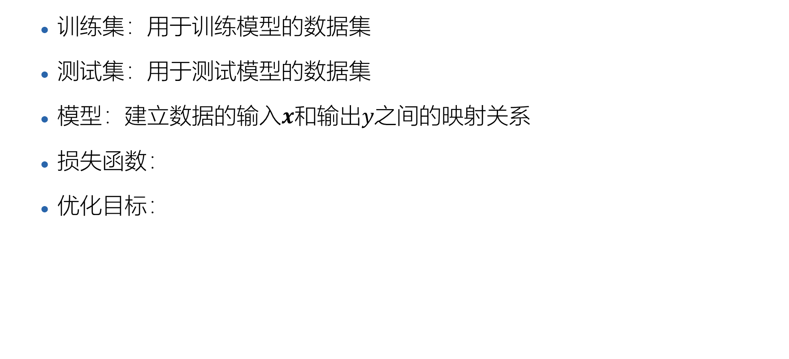

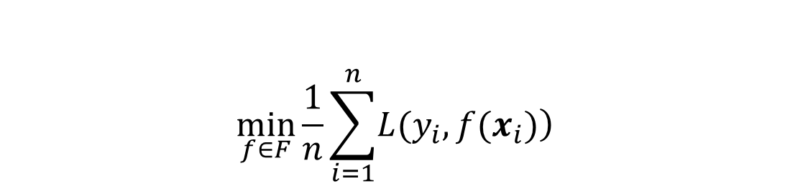

基本概念
训练集：用于训练模型的数据集
测试集：用于测试模型的数据集
模型：建立数据的输入$x$和输出𝑦之间的映射关系
损失函数：
优化目标：
$$y = f(x)$$
$$L\left(f(x_{i}){,y}_{i}\right)={\left(f\left(x_{i}\right)−y_{i}\right)}^{2}$$
$$\min_{f∈F}\frac{1}{n}\sum_{i=1}^{n}{\left.L(y_{i},f(x_{i})\right)}$$

Slide 16
机器学习的基本方法
有监督学习（supervised learning）
数据集中的样本带有标签，有明确目标
无监督学习（unsupervised learning）
数据集中的样本没有标签，没有明确目标
深度学习（deep learning）
多层感知机，多层神经网络
强化学习（reinforcement learning）
智慧决策的过程，通过过程模拟和观察来不断学习、提高决策能力
例如：AlphaGo

Slide 17
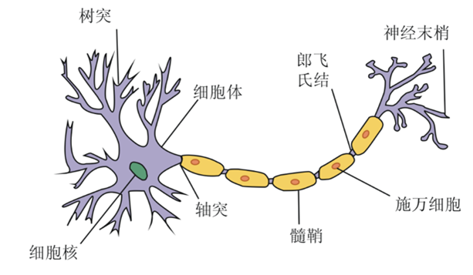
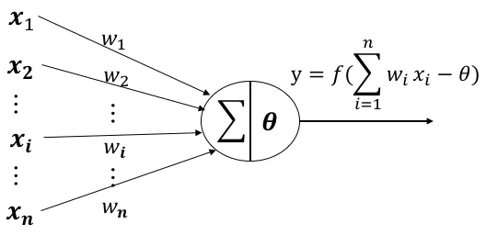
深度学习-深度神经网络 --神经元

Slide 18
神经网络--神经元与感知机
由输入空间到输出空间的如下函数： 称为感知机

Slide 19
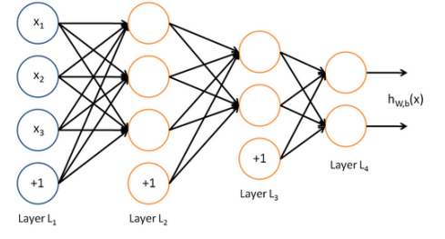
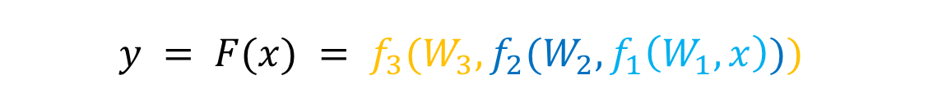
多层感知机(MLP)
多个神经元以全连接层次相连
这种网络称为前馈神经网络
也称为多层感知机(MLP)
万能逼近原理：MLP能够逼近任何函数
函数逼近
$$y = F(x) = f_{3}(W_{3},f_{2}(W_{2},f_{1}\left(W_{1}, x\right)))$$

Slide 20
tensorflow的安装
使用pip进行tensorflow的安装：
pip install tensorflow
import tensorflow as tf
pip install opencv-python
Import cv2

Slide 21
jupyter的安装
使用pip进行jupyter的安装：
使用jupyter：
修改默认的工作目录
jupyter notebook --generate-config
编辑 c:/Users/raxxie/.jupyter/jupyter_notebook_config.py
pip install jupyter
Jupyter notebook

Slide 22
安装 nbextensions 插件
pip install jupyter_contrib_nbextensions
jupyter contrib nbextension install --user
https://blog.csdn.net/weixin_44015669/article/details/104975271

Slide 23
机器学习概述
机器学习常用工具
案例：
1、多层神经网络逼近回归函数（一元，多元，非线性）

Slide 24
案列1：神经网络

Slide 25
一元线性回归
#导包
import tensorflow as tf
import matplotlib.pyplot as plt
%matplotlib inline
import random
#构建模拟数据
x=[i for i in range(1000)] #特征
y=[15*x+3+random.gauss(0, 1) for x in x] #标签

Slide 26
#探索性分析
plt.scatter(x, y)
#构建神经网络模型
model = tf.keras.Sequential()
model.add(tf.keras.layers.Dense(1, input_shape=(1,)))
#模型编译
model.compile(optimizer=tf.keras.optimizers.Adam(learning_rate=0.001),
loss='mse',
metrics=['mse']
)

Slide 27
#训练模型，训练过程保存在history
history = model.fit(x, y, epochs=1000)
#可视化训练过程
plt.plot(history.epoch, history.history.get('loss’))
#模型评价-预测
model.predict([2,3,4])
#输出模型可训练参数
model.trainable_variables

Slide 28
机房练习：
神经网络实现案例

